Slide 1
DIMP 数据智能管理平台 产品设计
Data Intelligence Management Platform
product design
DEMO

Slide 2
学术背景
机器学习三大方法论
模拟人的心智
符号主义
知识表示
知识图谱
模拟人的大脑
连接主义
神经网络
深度学习
模拟人的行为
行为主义
动态规划
强化学习

Slide 3
产品核心
DataBase
BigData
数据规模
小
GB/TB
大
TB/PB/ZB
数据类型
多
结构化、半结构化、非结构化数据
并且后两者越来越多
少
结构化数据
数据模式
现有数据模式后产生数据
数据结构相对固定
无法预先确定模式
数据模式随数据增长不断演变
处理方法
One Size Fits All
No Size Fits All

Slide 4
产品核心
分散
异构
冗余
同构
集中
规范
噪音
非完备
冗余
不确定
非完备
准确
规范
融合
规范
补全
纠错
对齐
不确定
完备
清洗
标注
抽取
原始数据
RDF三元组
知识图谱

Slide 5
产品定位
一站式知识构建/管理平台
通过知识管理平台，将互联网的纷乱信息化繁为简，形成网信领域知识图谱
辅助上层应用发掘数据之下的草蛇灰线。
社会舆情
重大事件
特定人群
敏感信息
知库网站
管理平台
数据支持
以网信行业知识为骨
以公安行业知识为肉
提供特定领域的知识支持

Slide 6
功能定位
全面管理从数据到知识的三个阶段：
知识准备
知识形成
知识存储
知识管理平台
数据采集
数据清洗
数据存储
知识抽取
知识构建
知识推理
知识存储
知识应用
底层支持
知库网站

Slide 7
系统架构
采集管理系统
外部应用
普通用户
运营人员
管理员
外部
接口
知库网站
数据调度系统
知识管理系统
知识图谱应用
知库门户子系统
提供数据
有害识别
知识图谱搜索
子系统
发布内容
发布任务
提交任务
子数据中转
系统
突发事件识别
样品管理系统
内容发布子系统
可视化
知识
检索
事件推理
同步样品
知库运营子系统
知识图谱管理
子系统
提供
原料
信息搜索
模型管理系统
生成语料
数据预处理
组件
提交审核
外部
接口
基础数据管理系统
反馈
知识
社交关系分析
同步
语料
知识加工分析组件
外部应用
基础数据管理
子系统
语料管理子系统
……
支持
支持
支持
支持
支撑类服务
超级管理员
AP
自然语言处理
翻译组件
图片处理组件
音视频处理组件

Slide 8
技术架构
Elasticsearch
检索工具
检索
上层应用
查询修改
数据同步
JanusGraph
图数据库
增量更新
Hadoop+Spark
离线计算平台
定期清理
增量数据
数据回流
计算增量
运维程序
新数据
全量数据

Slide 9
知识应用-外交部
辅助判别：辅助外交部判断一条新闻是否为【国人】【境外】【安全】相关。
检索实体是否
境外/安全相关
命名实体识别
实体消歧
实体
实体
现有
知识图谱
新数据
指代消解
判断知识
存在/正确
返回判定结果
代词
知识
三元组
应用
关系抽取
关系
检索关系
是否安全相关

Slide 10
知识应用-外交部
辅助判别：辅助外交部判断一条新闻是否为【国人】【境外】【安全】相关。
泰国
属于
境外
原始输入：
7月5日普吉岛两艘游船发生倾覆，导致42名中国游客遇难。
属于
游船
普吉岛
位于
地标
物品
事件
地标
人
事件
发生
安全
事件
实体识别：
普吉岛
游船
倾覆
中国
游客
遇难
属于
关系
动作
动作
境内
属于
(位于)
发生
动作
关系
倾覆
位于
关系抽取：
导致
(属于)
(发生)
属于
导致
遇难
发生
知识形成：
游船-位于-普吉岛
游船-发生-倾覆
倾覆-导致-遇难
游客-属于-中国
游客-发生-遇难
属于
发生
中国
知识推理：
普吉岛→泰国→境外
倾覆→安全事件
遇难→安全事件
中国→境内
普吉岛-位于-游船-发生-倾覆-导致-遇难-发生-游客
→游客-位于-普吉岛
→游客-位于-境外
游客-发生-遇难-属于-安全事件
→游客-发生-安全事件
游客-属于-中国-属于-境内
→游客-属于-境内
属于
游客
游客-属于-境内
国人相关
√
结 论：
游客-位于-境外
境外相关
√
游客-发生-安全事件
安全相关
√

Slide 11
发展规划
知识图谱
建立
网站上线
任务积累
知识迭代
开放接口
Text here
Text here
01
02
03
04
完成整个知识管理平台从数据存储到知识存储的建设
借助知库门户，发布标注任务以及校验任务，积累有效知识
累计知识达到一定量级后，完整更新一遍知识，作为第一版数据财富
对外开始提供知识获取接口，直接通过积累知识获得盈利

Slide 12
上层应用
数据获取
语料存储
知识结果
知识过程
支撑

Slide 13
数据流程
混合存储
知识抽取
知识融合
知识加工
实体抽取
知识融合
知识推理
结构化数据
关系抽取
实体消歧
质量检测
属性抽取
规范表达
本体构建
半结构化数据
转化
非结构化数据
关联分析
(OpenKG)第三方知识库
语义网络
应用
展示
知识图谱
门户网站
认知地图
……

Slide 14
功能架构
数据导入
知识准备
通用知识管理
领域知识管理
辅助标注
辅助翻译
知识管理平台
知识形成
内容补充
质量校验
知识存储
知识存储
知识检索
可视化门户

Slide 15
技术架构
Elasticsearch
检索工具
检索
上层应用
知识图谱可视化子系统
位置判别服务
有害判别服务
查询修改
数据同步
JanusGraph
图数据库
知识图谱管理子系统
知识图谱管理子系统
增量更新
Hadoop+Spark
离线计算平台
定期清理
增量数据
数据回流
计算增量
运维程序
新数据
全量数据

Slide 16
上层应用
知库发布
有害识别
服务
境外判别
服务
知库门户
知库运营
数据获取系统
语料管理
可视化系统
管理系统
数据识别
元数据管理
数据预处理
知识抽取
服务
知识推理
服务
知识验证
系统
知识融合
服务
AP
翻译组件
图片处理
组件
自然语言
组件
文本处理
组件
音视频处理组件

Slide 17
知库网站
判别服务
知库发布
有害识别
境外判别
模型管理
系统
样品管理
系统
知库门户
知库运营
数据获取系统
原料库管理子系统
知识结果管理系统
语料管理
可视化系统
数据识别
元数据管理
管理系统
采集管理
系统
数据预处理
知识过程服务
知识抽取
知识推理
知识融合
知识验证
支撑系统
AP
翻译组件
图片处理
组件
自然语言
组件
文本处理
组件
音视频处理组件

Slide 18
系统架构
知库网站
表现
网站门户子系统
网站运营子系统
内容发布
任务门户
任务管理
团队管理
用户管理
知识图谱管理系统
过程管理子系统
结果管理子系统
知识抽取
知识融合
知识加工
知识审核
图谱检索
统计分析
业务
实体抽取
知识融合
知识推理
关系抽取
实体消歧
质量检测
属性抽取
规范表达
本体构建
知识图谱
数据获取子系统
原料库管理子系统
数据库管理子系统
支持管理系统
数据支持
数据整理
数据存储
AP
定向数据采集
语料库
人名库
结构化数据存储
权限管理
数据字典
支撑
+
地名库
事件库
手工数据录入
半结构化数据存储
用户管理
资源管理
专有名词库
第三方知识导入
机构名称库
非结构化数据存储
机构管理
审计日志

Slide 19
知识应用-外交部
采集服务
知识加工分析
判别服务
Kafka通知
内容格式：json
字段含义：
‘Table’: HBase表名,
‘Rowkey’: HBase rowkey,
‘FileType’: 文件类型，可能的范围包括 text/image/video/audio,
‘Origin’: 来源，可能的范围包括 weibo/wechat/news
Kafka通知
内容格式：json
字段含义：
(e1, e2，r1): 三元组，格式为(entity1，entity2，relation(从e1指向e2))
Entity: 未能抽成三元组的独立实体列表
Relation: 未能抽取成三元组的独立关系列表
Kafka通知
内容格式：json
字段含义：
‘Table’: HBase表名,
‘Rowkey’: HBase rowkey,
‘FileType’: 文件类型，可能的范围包括 text/image/video/audio,
‘Origin’: 来源，可能的范围包括 weibo/wechat/news
{
(e1, e2, r1),
(e3, e2, r2),
...,
Entity: [e5, e6, e7, ...],
Relation: [r4, r5, r6, ...],
}
{
‘Table’: ’WEIBO_INFO_TABLE’,
‘Rowkey’: ‘15634239-fadf3n3ci’,
‘FileType’: ‘text’,
‘Origin': ‘weibo’,
}
{
‘Table’: ’WEIBO_INFO_TABLE’,
‘Rowkey’: ‘15634239-fadf3n3ci’,
‘FileType’: ‘text’,
‘Origin': ‘weibo’,
}

Slide 20
详细构建过程
外交部（境外+安全）
知识抽取——自然语言处理：
命名实体识别（Name Entity Recognition）: 从文本里提取出实体并对每个实体做分类/打标签
转化为序列标注的问题
深度循环神经网络加上结合CRF(双向的循环神经网络)
关系抽取（Relation Extraction）：把实体间的关系从文本中提取出来
半监督学习——分类问题
人工标注的训练语料
Deepdive斯坦福远程监督知识抽取工具
实体统一（Entity Resolution） ：把不一样写法的实体合并，以减少实体的种类以及降低图谱的稀疏性
聚类——字符的相似度/属性的相似度/结构的相似度
指代消解（Coreference Resolution） ：将代词（eg：这，它，it，he）指向实体
知识应用
关键词匹配
将关键词识别为实体后，借助实体的属性进行判断
借助实体和实体的关系判断
增加复杂策略——最短路径/一致性判断/中心点定位……
知识推理
推理
基于符号推理
基于图的推理
基于分布式的知识语义表示的方法
基于深度学习的推理模型

Slide 21
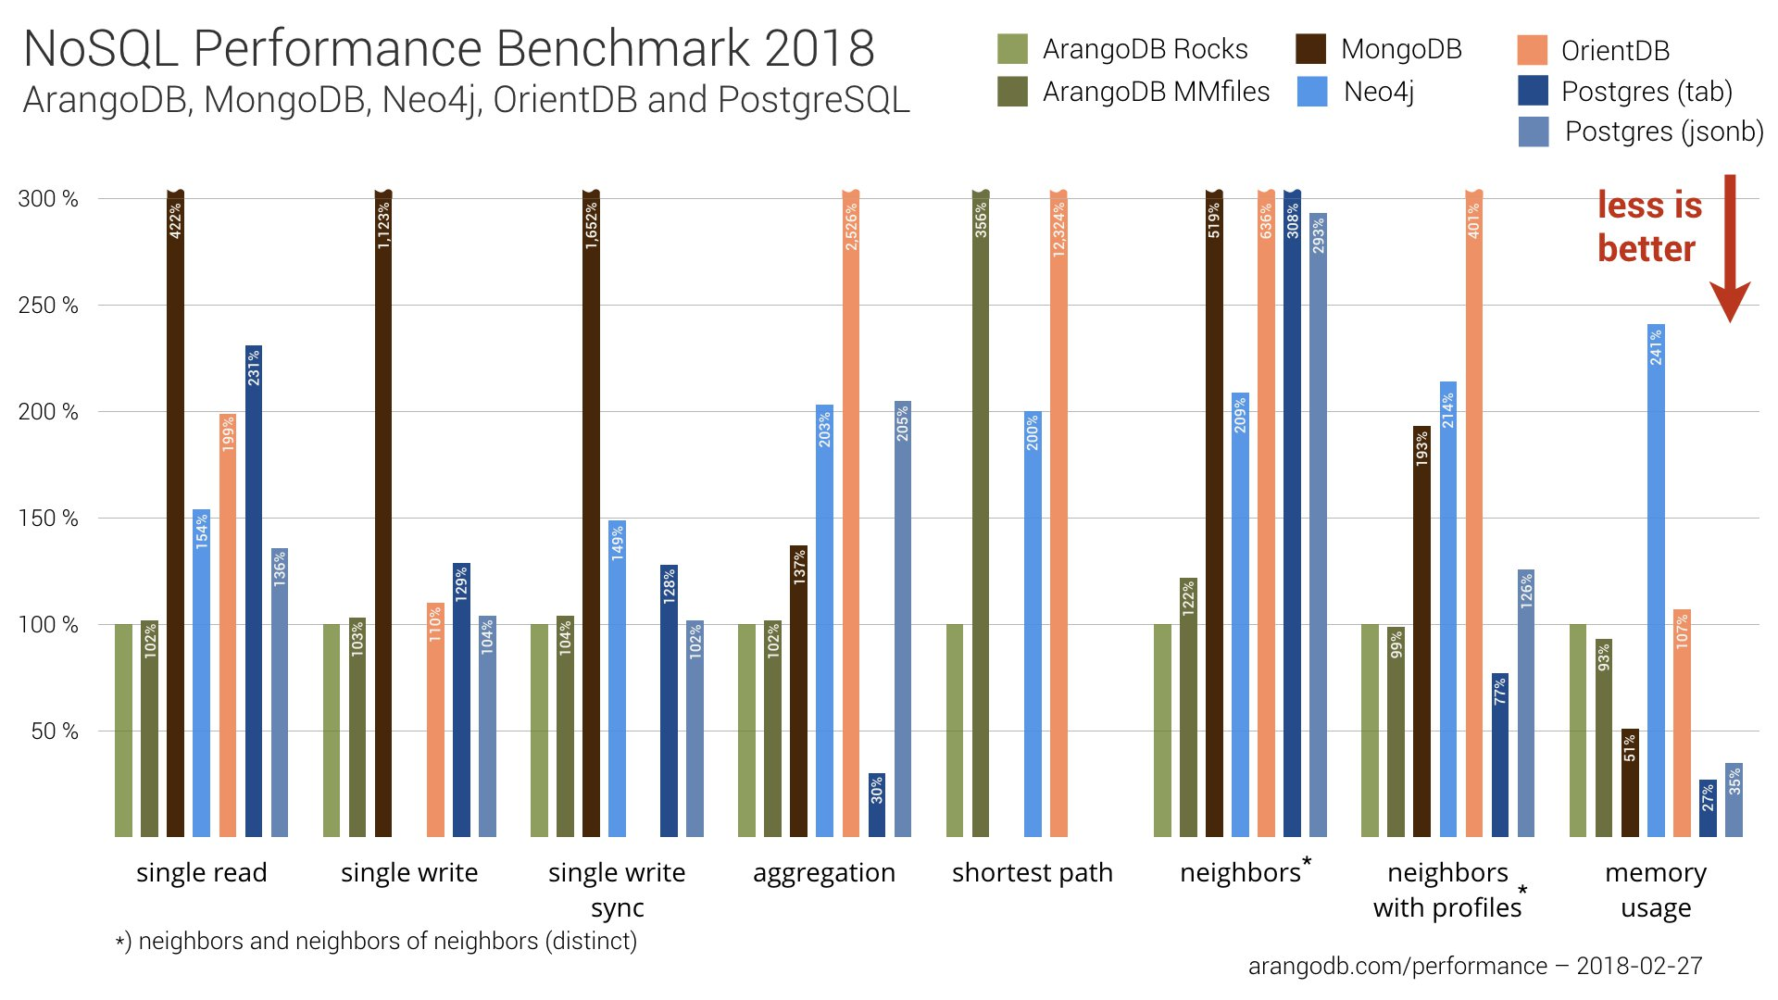
图数据库选型
JanusGraph
(Titan)
ArangoDB
Neo4j
OrientDB
开放性
开源
开源
社区版开源
企业版闭源
开源
检索语言
Gremlin/Java API
HTTP/JSON API
Cypher
Gremlin/Java API
优势
底层可以基于
HBase+Elasticsearch实现
社区/文档友好
Cypher
Gremlin/Java API/
RESTful HTTP/JSON API
运算能力强
性能对比

